Slide 1


HSE Invest d.o.o.; Obrežna ulica 170, 2000 MARIBOR
HIDROPOTENCIAL VODOTOKA LOBNICA IN GRADNJA mHE RUŠE
Jožef Horvat univ.dipl.inž.el. , Andrej Rajh, univ.dipl.inž.grad.
KOMUNALNA ENERGETIKA
23. mednarodno posvetovanje od 13. do 15. maj 2014 Maribor, Slovenija
LABORATORIJ ZA ENERGETIKO
FERI – Fakulteta za elektrotehniko, računalništvo in informatiko

Slide 2
Uvod:
gradnja malih hidroelektrarn je smiselna z vidika energetskih in ekoloških načrtov EU ter tudi zaradi nacionalnih interesov za energetsko neodvisnost države,
razpoložljiv hidropotencial je v RS nad Evropskim povprečjem in omogoča doseganje energetskih in okoljskih ciljev EU,
prikazali bomo možno izkoriščanje hidropoteniala vodotoka Lobnica in gradnjo mHE Ruše ter vse omejitve in izzive s katerimi se pri tem srečamo.
Rogoznica na drenažnem kanalu Ptujskega jezera
Hidropotencial vodotoka Lobnica in gradnja mHE Ruše
23. posvetovanje KOMUNALNA ENERGETIKA/POWER ENGINEERINGENERGETIKA

Slide 3
Smisel izkoriščanja razpoložljivega hidropotenciala:
države EU ne proizvedejo toliko električne energije, kot jo potrebujejo za pokritje lastnih potreb in energetske neodvisnost,
zmanjšuje vpliv proizvodnje električne energije na okolje in proizvodnjo emisij CO2 ,
dobra poslovna priložnost,
lokalni zagon gospodarske aktivnosti in ustvarjanje novih delovnih mest,
doseganje energetskih načrtov in strategij EU,…
Rogoznica na drenažnem kanalu Ptujskega jezera
Hidropotencial vodotoka Lobnica in gradnja mHE Ruše
23. posvetovanje KOMUNALNA ENERGETIKA/POWER ENGINEERINGENERGETIKA

Slide 4
Omejitve in upravni postopki pri gradnji mHE:
omejitve nosilcev urejanja prostora so veliki in dražijo investicijo ter omejujejo ekonomski potencial investicije,
administrativni in upravni postopki so dolgotrajni in zapleteni ter zavirajo in ne spodbujajo gradnjo mHE,…
Rogoznica na drenažnem kanalu Ptujskega jezera
Hidropotencial vodotoka Lobnica in gradnja mHE Ruše
23. posvetovanje KOMUNALNA ENERGETIKA/POWER ENGINEERINGENERGETIKA

Slide 5
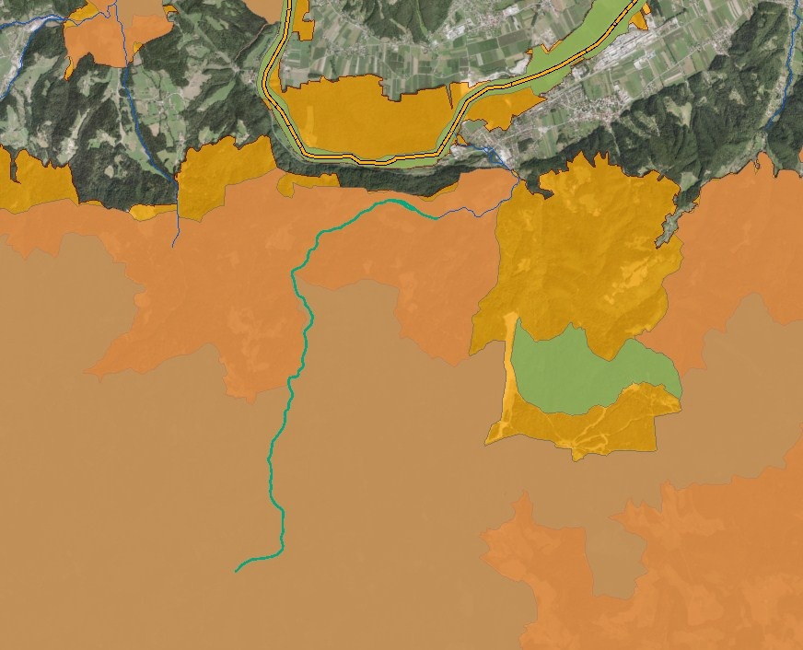

Prostorske omejitve vodotoka Lobnica:
23. mednarodno
od 13. do 15. maj 2014 Maribor, Slovenija
Rogoznica na drenažnem kanalu Ptujskega jezera
Hidropotencial vodotoka Lobnica in gradnja mHE Ruše
23. posvetovanje KOMUNALNA ENERGETIKA/POWER ENGINEERINGENERGETIKA

Slide 6
Hidropotencial vodotoka Lobnica:
23. mednarodno
od 13. do 15. maj 2014 Maribor, Slovenija
Rogoznica na drenažnem kanalu Ptujskega jezera
Hidropotencial vodotoka Lobnica in gradnja mHE Ruše
23. posvetovanje KOMUNALNA ENERGETIKA/POWER ENGINEERINGENERGETIKA

Slide 7
Razpoložljiva moč mHE na Lobnici:
23. mednarodno
od 13. do 15. maj 2014 Maribor, Slovenija
Rogoznica na drenažnem kanalu Ptujskega jezera
Hidropotencial vodotoka Lobnica in gradnja mHE Ruše
23. posvetovanje KOMUNALNA ENERGETIKA/POWER ENGINEERINGENERGETIKA

Slide 8
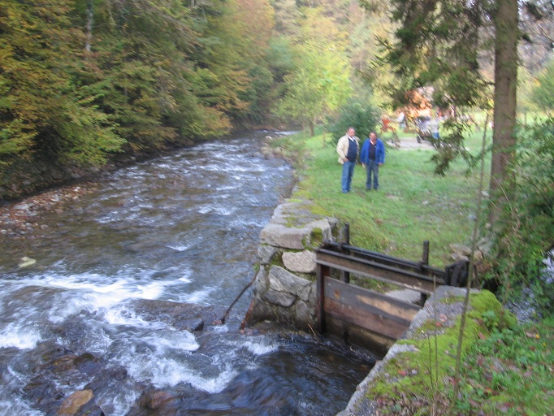
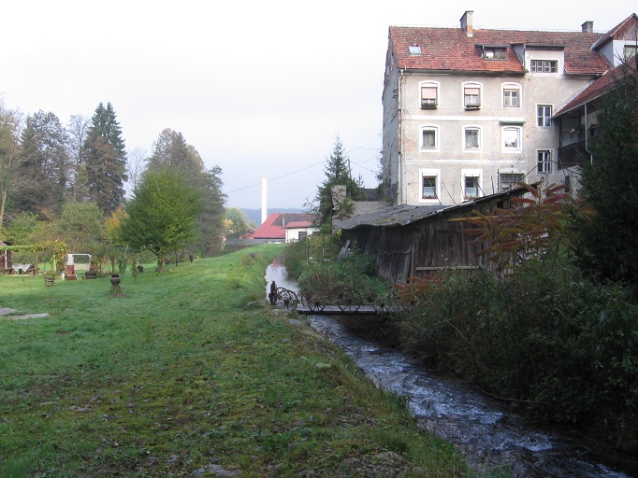
Stanje pred izgradnjo mHE RUŠE:
23. mednarodno
od 13. do 15. maj 2014 Maribor, Slovenija
Rogoznica na drenažnem kanalu Ptujskega jezera
Hidropotencial vodotoka Lobnica in gradnja mHE Ruše
23. posvetovanje KOMUNALNA ENERGETIKA/POWER ENGINEERINGENERGETIKA

Slide 9
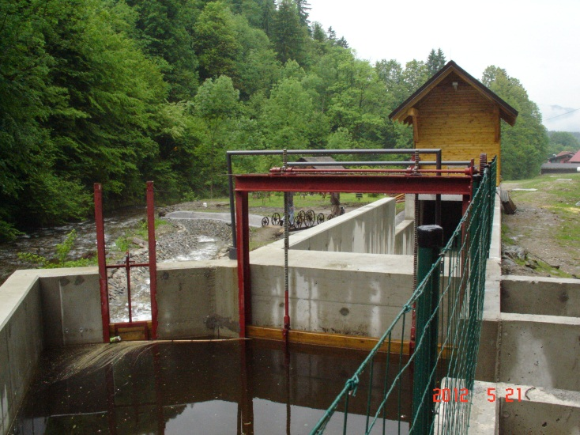
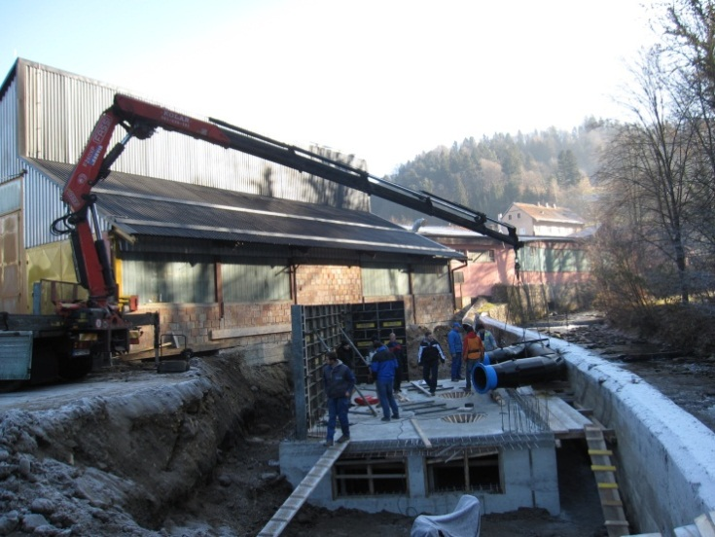
Izgradnja mHE RUŠE:
23. mednarodno
od 13. do 15. maj 2014 Maribor, Slovenija
Rogoznica na drenažnem kanalu Ptujskega jezera
Hidropotencial vodotoka Lobnica in gradnja mHE Ruše
23. posvetovanje KOMUNALNA ENERGETIKA/POWER ENGINEERINGENERGETIKA

Slide 10
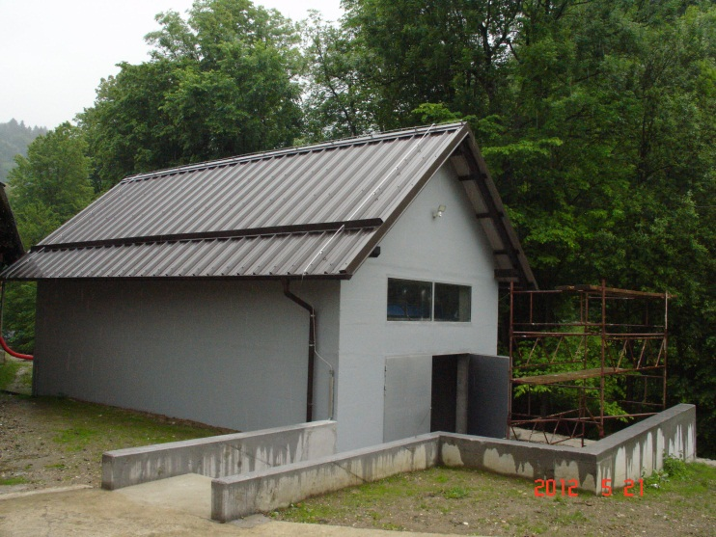
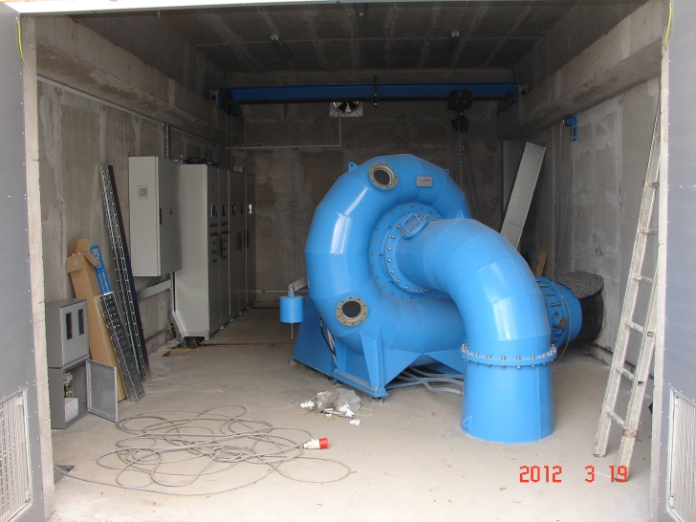
Izgradnja mHE RUŠE:
23. mednarodno
od 13. do 15. maj 2014 Maribor, Slovenija
Rogoznica na drenažnem kanalu Ptujskega jezera
Hidropotencial vodotoka Lobnica in gradnja mHE Ruše
23. posvetovanje KOMUNALNA ENERGETIKA/POWER ENGINEERINGENERGETIKA

Slide 11
Tehnični podatki mHE RUŠE:
mHE RUŠE je sestavljen iz vtočnega objekta, jeklenega cevovoda DN 1000 mm skupne dolžine 266 m in AB strojnice z hidromehansko in elektro opremo mHE Ruše z naslednjimi tehničnimi podatki:
inštaliran pretok mHE: 1,39 m³/s,
ekološko sprejemljivi pretok Q_{s}: od 440 – 1100 l/s odvisno od letnega časa,
bruto padec mHE: 10 m (8,95 m neto padec),
TURBINE: 2 kom
tip: Francisova spiralna,
premer gonilnika: 470 mm,
maksimalni pretok: 0,7 m³/s,
maksimalna moč: 53 kW,
nazivni obrati: 500 vrtlj./min⁻¹,
Rogoznica na drenažnem kanalu Ptujskega jezera
Hidropotencial vodotoka Lobnica in gradnja mHE Ruše
23. posvetovanje KOMUNALNA ENERGETIKA/POWER ENGINEERINGENERGETIKA

Slide 12
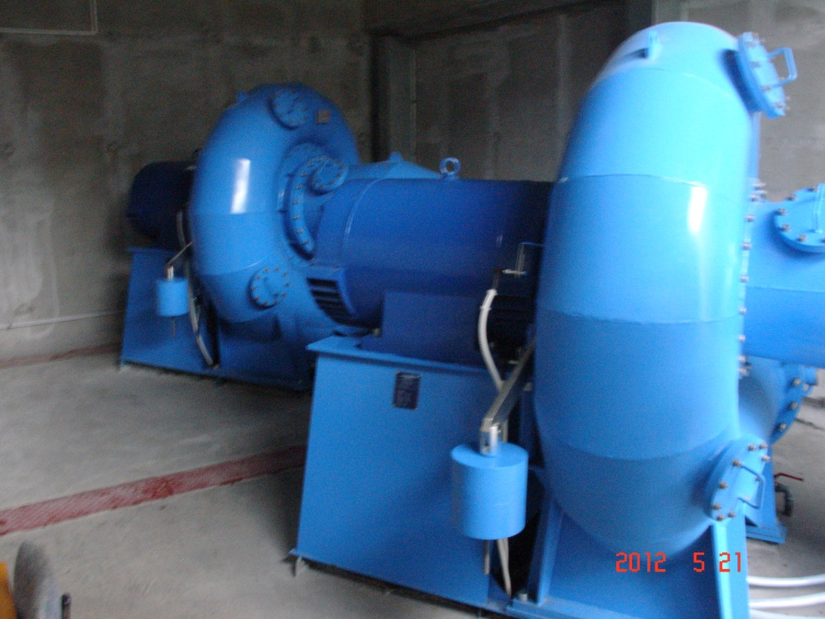
GENERATOR: 2 kom,
tip: asinhronski generator IM B3 ,
nazivna napetost: 400 V / 50 Hz,
maksimalni/nazivni tok: 115/83 A,
nazivni AS obrati: 510 min⁻¹,
termična zaščita: tri sonde PT100 (130°C) vgrajene v navitju,
teža: 900 kg.
23. mednarodno
od 13. do 15. maj 2014 Maribor, Slovenija
Rogoznica na drenažnem kanalu Ptujskega jezera
Hidropotencial vodotoka Lobnica in gradnja mHE Ruše
23. posvetovanje KOMUNALNA ENERGETIKA/POWER ENGINEERINGENERGETIKA

Slide 13
Zaključki:
izgradnja mHE je tehnično in ekonomsko sprejemljiva,
v RS je še veliko neizkoriščenega hidropotenciala,
prostorske in okoljske omejitve so v RS stroge in neusklajene s skupnimi energetskimi in okoljskimi cilji EU v takšni meri, da se med seboj izključujejo,
upravni in administrativni postopki so dolgotrajni in dragi.
Rogoznica na drenažnem kanalu Ptujskega jezera
Hidropotencial vodotoka Lobnica in gradnja mHE Ruše
23. posvetovanje KOMUNALNA ENERGETIKA/POWER ENGINEERINGENERGETIKA

Slide 14
Voda napaja življenje
Voda poganja investicije
Voda poganja trajnostni razvoj
Hvala za pozornost!
Jožef HORVAT
joze.horvat@hse-invest.si

